Slide 1
31
24
16
8
0
Формат пикселя
буфера кадра
A
R
G
B
31
24
16
8
0
Возможные форматы пикселя теневого буфера окна
31
24
16
8
0
A
B
G
R
A
B
G
R
31
24
16
8
0
0
R
G
B
31
24
16
8
0
A
R
G
B

Slide 2
Ширина
…
Высота
…
…
B
G
R
A

Slide 3
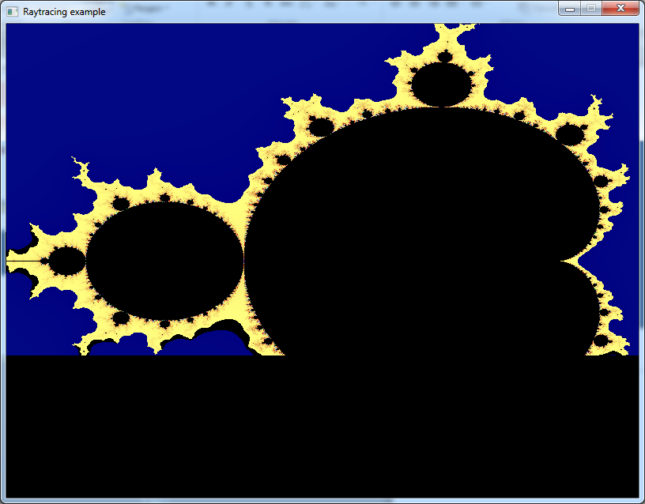


Подсистема визуализации
Видимое изображение в окне
Буфер кадра
Теневой буфер, связанный с окном

